Slide 1

স্বাগতম

Slide 2

পরিচিতি
সিরাজুল ইসলাম
প্রভাষকঃ উৎপাদন ব্যবস্থাপনা ও বিপণন
আলী আজগর এন্ড আব্দুল্লাহ ডিগ্রি কলেজ
সিরাজদিখান, মুন্সিগঞ্জ।
Email: serajul54@gmail.com
www.aacollege.com

Slide 3
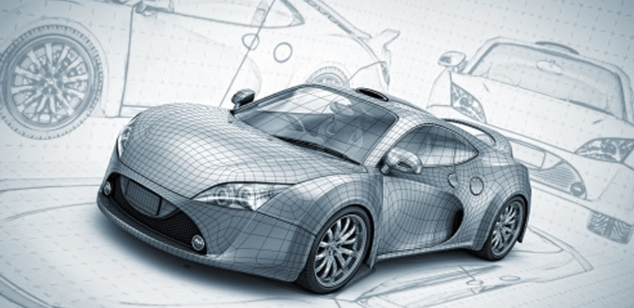
চলো ছবি দেখি
এবার একটি ভিডিও দেখি

Slide 4
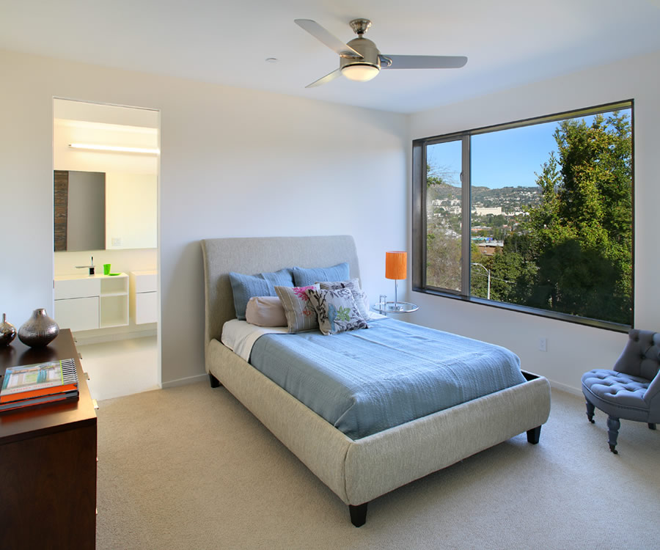
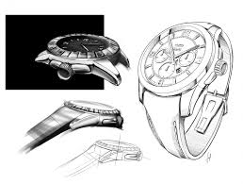

Slide 5
পণ্য ডিজাইন
Product Design

Slide 6
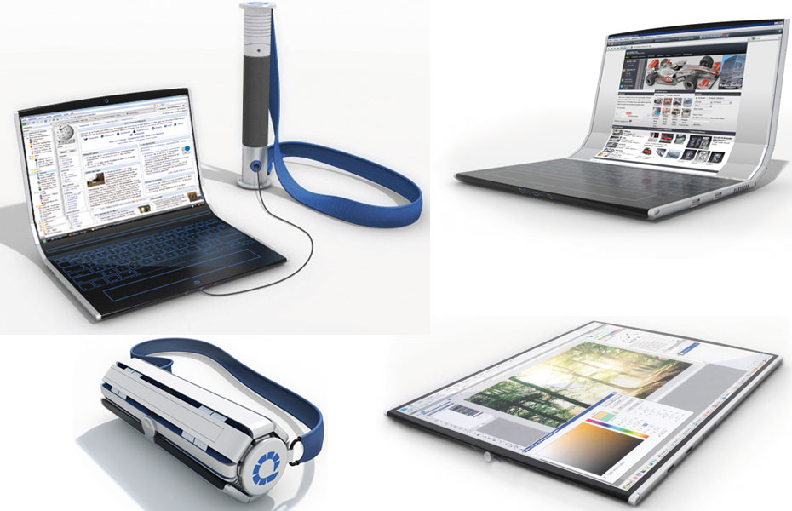
শিখনফল
এ পাঠ শেষে শিক্ষার্থীরা …
পণ্য ডিজাইন কী তা বলতে পারবে।
পণ্য ডিজাইনের ধরণ বলতে পারবে।
বাংলাদেশর পণ্য ডিজাইনের ধরণ ব্যাখ্যা করতে পারব।
পণ্য ডিজাইনের বিভিন্ন পর্যায় বর্ননা করতে পারবে।

Slide 7
প্রশ্নঃ পণ্য ডিজাইন কী ?
উত্তরঃ পণ্য উৎপাদনের পূর্বে পণ্যের আকার-আকৃতি, মান, রং, ওজন প্রভৃতি নির্ধারণ করাই হচ্ছে পণ্য ডিজাইন।
চলো একটি ভিডিও দেখি

Slide 8
পণ্য ডিজাইনের ধরণ ।
পণ্য ডিজাইন
ক্রিয়াগত ডিজাইন
নান্দনিক ডিজাইন
উৎপাদন দিজাইন
প্যাকেজিং ডিজাইন

Slide 9

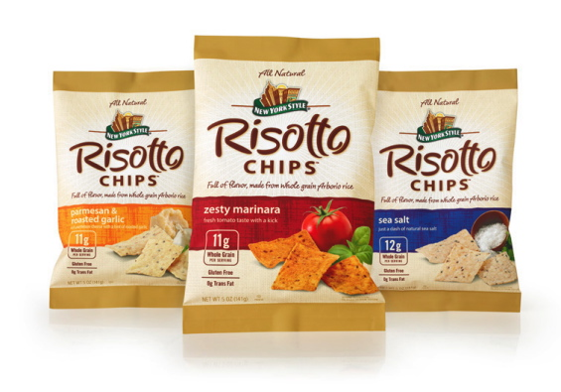
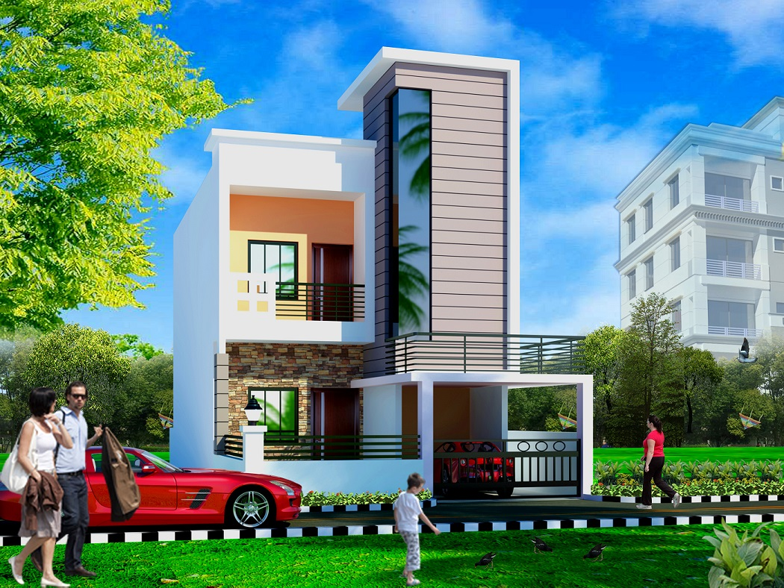
পণ্য ডিজাইনের ধরণ ব্যাখ্যা
ক্রিয়াগত ডিজাইন
নান্দনিক ডিজাইন
উৎপাদন ডিজাইন
যে পণ্য ডিজাইনের মাধ্যমে পণ্যের মানকে গুরুত্ব না দিয়ে ক্রেতাদের পছন্দকে গুরুত্ব দেয়া হয় তাকে নান্দনিক ডিজাইন বলে।
যে ডিজাইনের মাধ্যমে পণ্যে বিদ্যমান কার্যকারিতা ও উপযোজিতায় পরিবর্তন আনা যায় তাকে ক্রিয়াগত ডিজাইন বলে। যেমন – মোবাইল ফোনে 2জি থেকে ৩জিতে পরির্বতন করা।
প্রযুক্ত ও উন্নয়ন কৌশল ব্যবহার করে যে পণ্য উৎপাদন করা হয় তাকে উৎপাদন ডিজাইন বলে।
প্যাকেজিং ডিজাইন
পণ্যের আকার-আকৃতি, মান, রং, ওজন পরির্বতন না করে শুধু প্যাকেজ পরির্বতন করাই হচ্ছে প্যাকেজিং ডিজাইন।

Slide 10
পণ্য ডিজাইনের বিভিন্ন পর্যায় বর্ননা।
পণ্য ডিজাইনের পর্যায়
উদ্যোগ গ্রহণ
ধারনা উন্নয়ন
সামর্থ বিশ্লেষণ
পরীক্ষা মুলক উৎপাদন
চুড়ান্ত উৎপাদন

Slide 11
একক কাজ
বিভিন্ন ধরনের পণ্য ডিজাইনের উদাহরণ লিখ।

Slide 12
দলীয় কাজ
বাংলাদেশের প্রেক্ষাপটে আর কী কী ধরণের পণ্য ডিজাইন হতে পারে?

Slide 13
মূল্যায়ন
০১। পণ্য ডিজাইন কয় ধরণের?
০২। ক্রিয়াগত পণ্য ডিজাইন একটি উদাহরণ বল।
০৩। নান্দনিক ডিজাইন কাকে বলে?

Slide 14
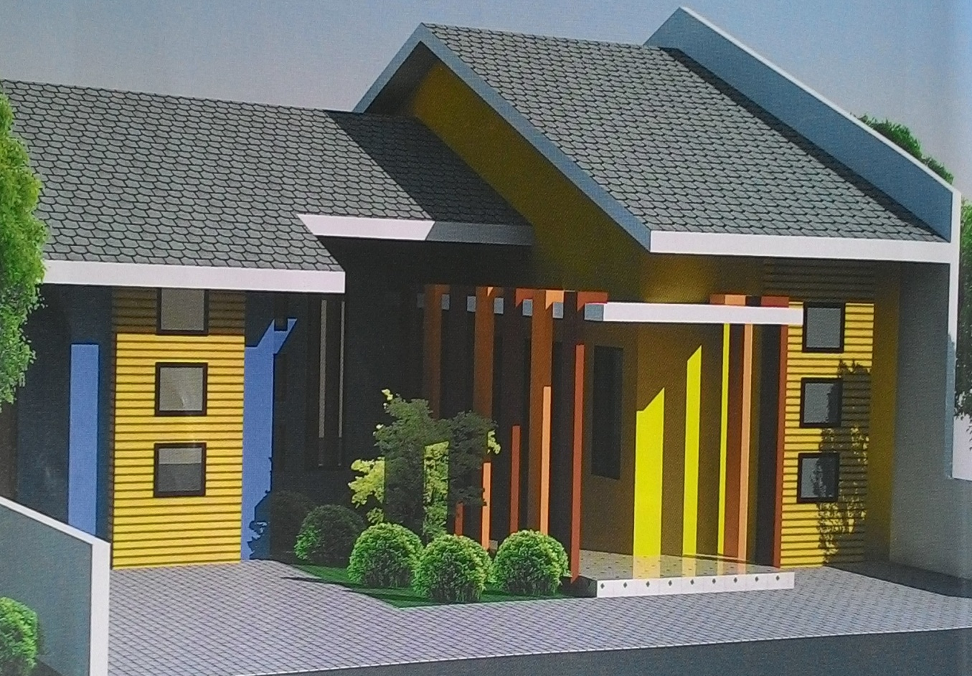
বাড়ির কাজ
বাংলাদেশের প্রেক্ষাপটে ঋতু ভিত্তিক এবং উৎসব ভিত্তিক পণ্য ডিজাইন করা উচিত ? এই সম্পর্কে তোমার মতামত দাও।

Slide 15
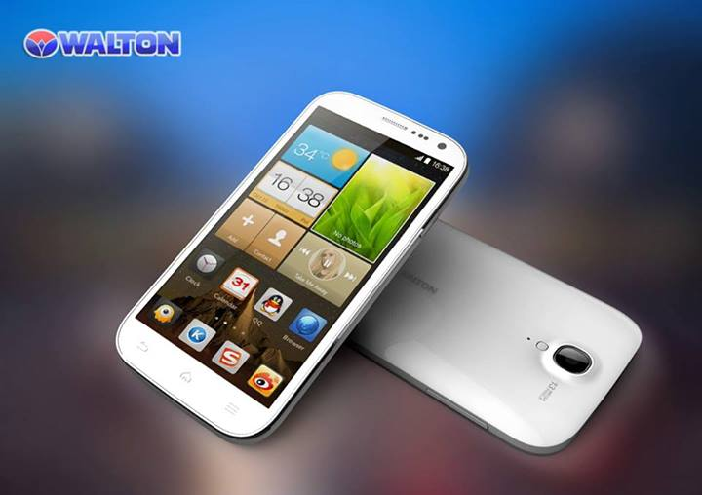
ধন্যবাদ

